Slide 1


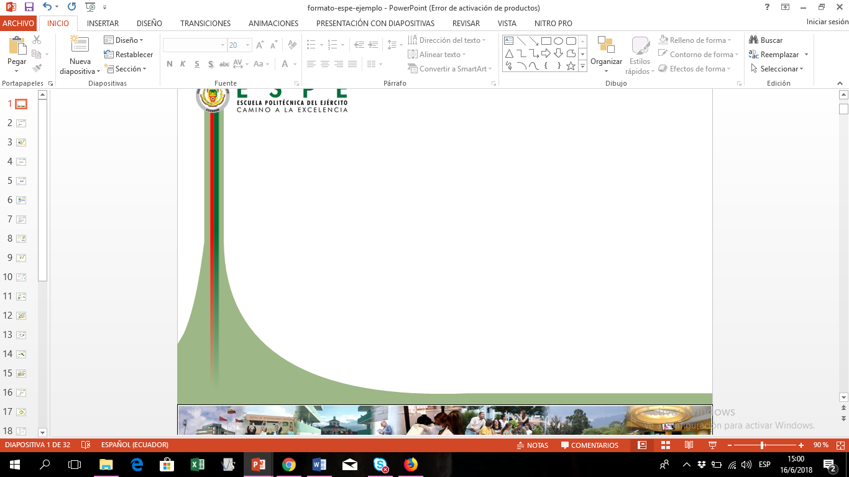
Efecto de dos sustratos mixtos en la producción de dos cultivares de tomate (Solanum lycopersicum L. cv. Syta y Smarty) bajo un sistema hidropónico recirculante
Llumiquinga Marcillo, José Gabriel
Departamento de Ciencias de la Vida y de la Agricultura
Carrera de Ingeniería Agropecuaria
Trabajo de titulación, previo a la obtención del título de Ingeniero Agropecuario
Ing. Flores Flor, Francisco Javier, Ph.D.
5 de noviembre de 2020

Slide 2
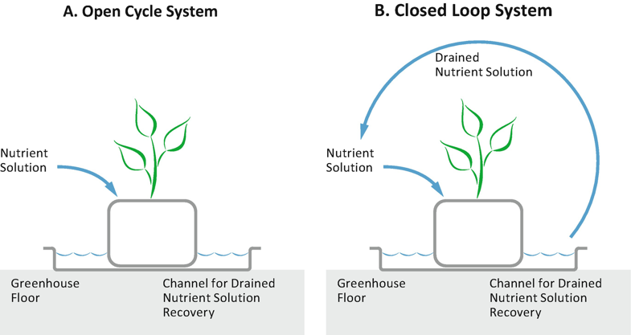
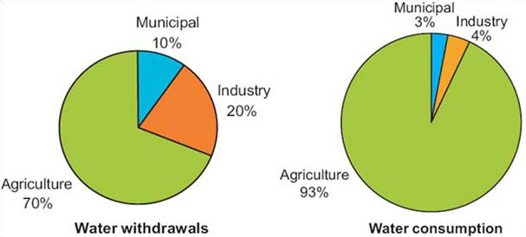
ANTECEDENTES
El sector agropecuario extrae el 70% del agua, consume el 96% y su requerimiento se incrementa cada año debido al crecimiento poblacional (FAO, 2004).
Surge la necesidad de mejorar la eficiencia del uso del agua y su reciclaje con sistemas de producción, cerrados o libres de drenaje con mínimo impacto ambiental y alta producción (Schmautz et al., 2016).
Año 2050
9700-11000 millones de habitantes (ONU, 2019).
Fuente: (Maucieri et al., 2019)

Slide 3

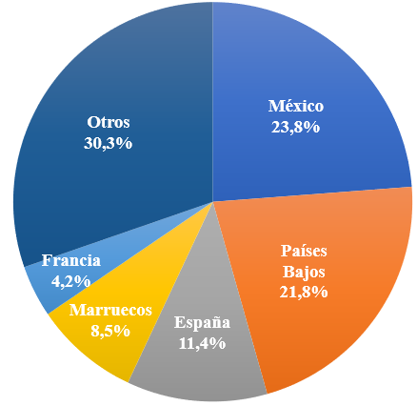
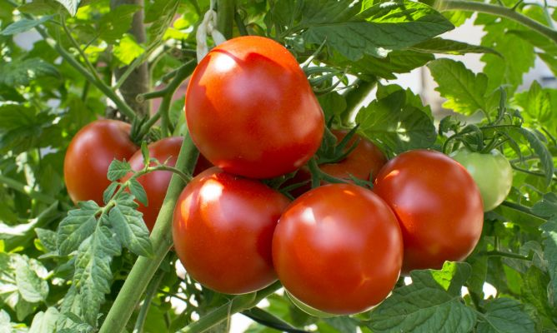
ANTECEDENTES
El cultivo de tomate riñón y cherry, son el 2do cultivo de importancia mundial (Heuvelink, 2018).
Industria enfocada
Calidad de fruta fresca (75%)
Procesados (25%).
1kg ⟶15-60 litros de agua bajo sistemas cerrados
Rendimientos
Italia: 20-25 kg/m²
España: 16,8 kg/m²
Holanda: 60-70 kg/m²
Israel: >12 kg/m²
México: 8,7-20 kg/m²
Participación exportaciones mundiales
Superficie de 1452 ha (2019).
Rendimientos 2-5 kg/m²
Productores con una edad media de 52,7 años (2017)
Imbabura
Loja
Azuay
Carchi
Guayas
Fuente: MAG (2017) e INEC (2020)
Fuente: TRADEMAP (2020)

Slide 4
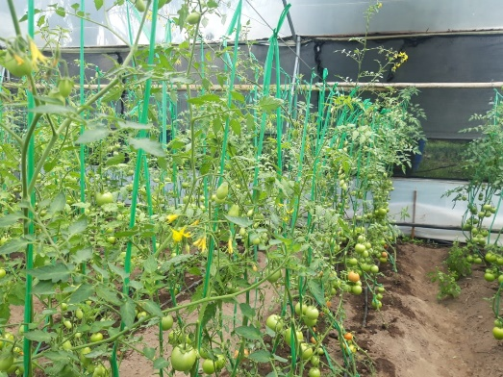
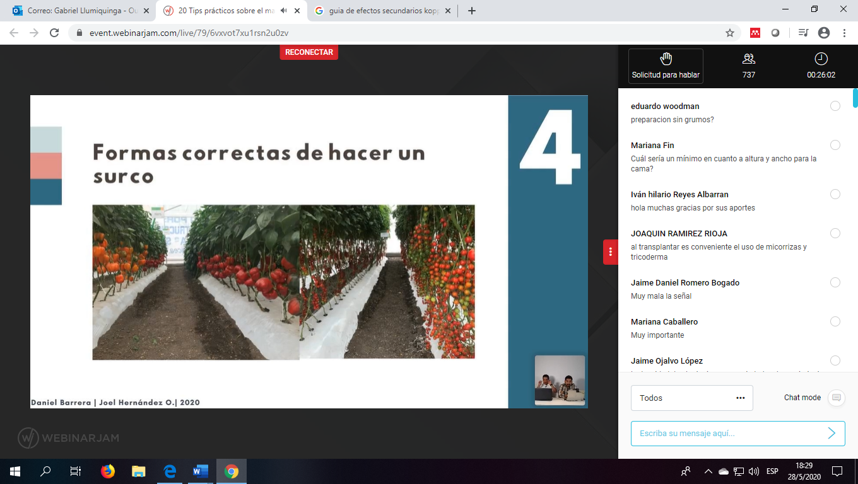
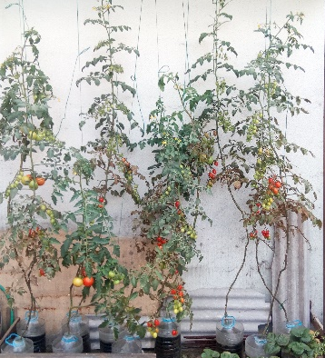
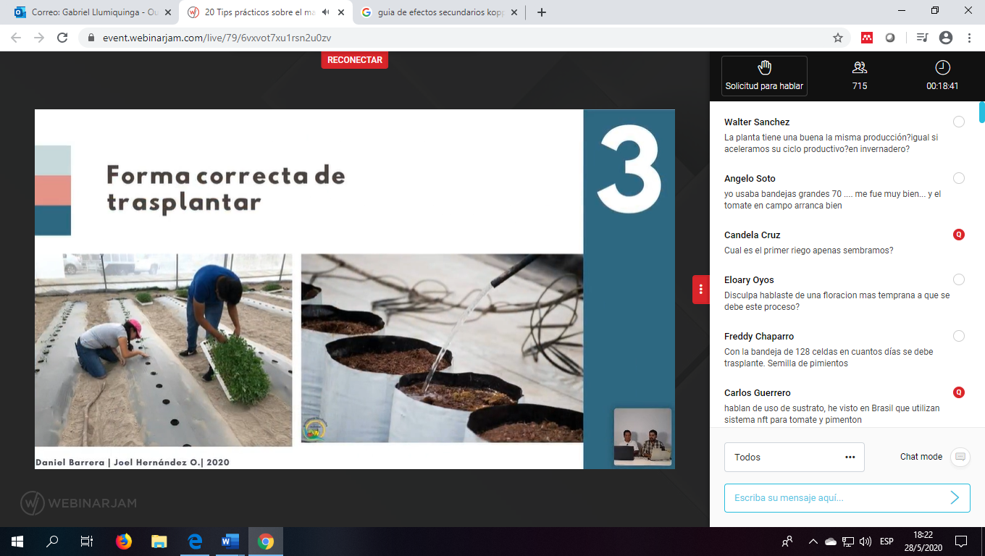
JUSTIFICACIÓN
Sistemas productivos de tomate riñón y cherry en Ecuador
A campo abierto
Bajo invernadero
Fertirriego entre un 20-40% más de solución nutritiva
Contaminación por lixiviados del drenaje (Nitratos)
Pérdida de fertilizantes
Uso intensivo de pesticidas
Mayor costo de producción
Bajo rendimientos y rentabilidad
En suelo
Acolchado
Hidroponía abierta
Fuente: Lee & Lee (2015) y Heuvelink (2018)
Fuente: Autor (2020) y SMEAP (2020)

Slide 5
PROBLEMA
La producción de tomate riñón y cherry en Ecuador presenta una ineficiencia en el uso de los recursos con un impacto ambiental negativo, reduciendo la competitividad en mercados nacionales e internacionales; los mismos que exigen reducción de pesticidas (50%), fertilizantes (20%) y la implementación sistemas productivos amigables con el medio ambiente y con el ser humano.
CAUSAS
Carencia de personal técnico especializado en nuevos sistemas productivos.
Costo de instalación de sistemas hidropónicos recirculantes elevados.
EFECTOS
Contaminación de los cuerpos de agua, suelo y personal que laboran.
Rendimientos bajos y costos de producción >33% (fertilizantes y pesticidas)
Sensibilidad de sistemas hidropónicos recirculantes en la nutrición y enfermedades.
Mayor retroceso tecnológico frente al resto del mundo
Productos alimenticios de baja inocuidad

Slide 6
OBJETIVOS
Objetivo general
Evaluar el efecto de dos sustratos mixtos en la productividad de dos cultivares de tomate (Solanum lycopersicum L. cv. Syta y Smarty) bajo un sistema hidropónico recirculante.
Objetivos específicos
Determinar los parámetros químicos de dos sustratos mixtos: 80:20% y 75:25% en volumen de material inorgánico y orgánico respectivamente, del sistema hidropónico recirculante al inicio y final del ciclo productivo de tomate Smarty F1 y Syta F1.
Identificar en condiciones de invernadero el efecto de los dos sustratos mixtos sobre el desarrollo vegetativo (altura, diámetro de tallo, número de flores cuajadas, grados días desarrollo e índice plastocrónico) y productivo (número de frutos, peso, biomasa)
Determinar la calidad química de tomates híbridos Smarty F1 y Syta F1 (Solanum lycopersicum L.) cultivados en dos sustratos mixtos bajo condiciones de hidroponía recirculante.

Slide 7
HIPÓTESIS
H0: No existen diferencias en la productividad de los cultivares de tomate, Syta y Smarty, cultivados en dos sustratos mixtos bajo condiciones de hidroponía recirculante.
H1: Existe un incremento en la productividad de los cultivares de tomate, Syta y Smarty, cultivados en dos sustratos mixtos bajo condiciones de hidroponía recirculante.

Slide 8
MARCO TEÓRICO
Tomate (Solanum lycopersicum L.)
Requerimientos climáticos-nutricionales
Originario de Centro América y América del Sur
Ciclo productivo corto: modelo para estudios de fisiología, nutrición, bioquímica y genética.
En Ecuador se lo cultiva en su mayor parte bajo invernadero.
    Temperatura: 18ºC a 25ºC (Máxima :32,5°C y mínima 10°C)
    Iluminación: 8 – 10 horas/día.
    Humedad relativa: el 60 y 80% dentro del invernadero
    Nitrógeno-amonio: máximo 10%
Cultivar Syta
Cultivar Smarty
Híbrido indeterminado
Planta con entrenudos cortos y frutos redondos
Recomendado para suelo e hidroponía
Cosecha entre 90-100 días después del trasplante (ddt)
Híbrido indeterminado
Madurez precoz
Fruto tipo uva con altos grados brix
Cosecha entre 80-90 ddt
Fuente: Alaska (2020), Thakur (2017), Sela (2020) y Heuvelink (2018)

Slide 9
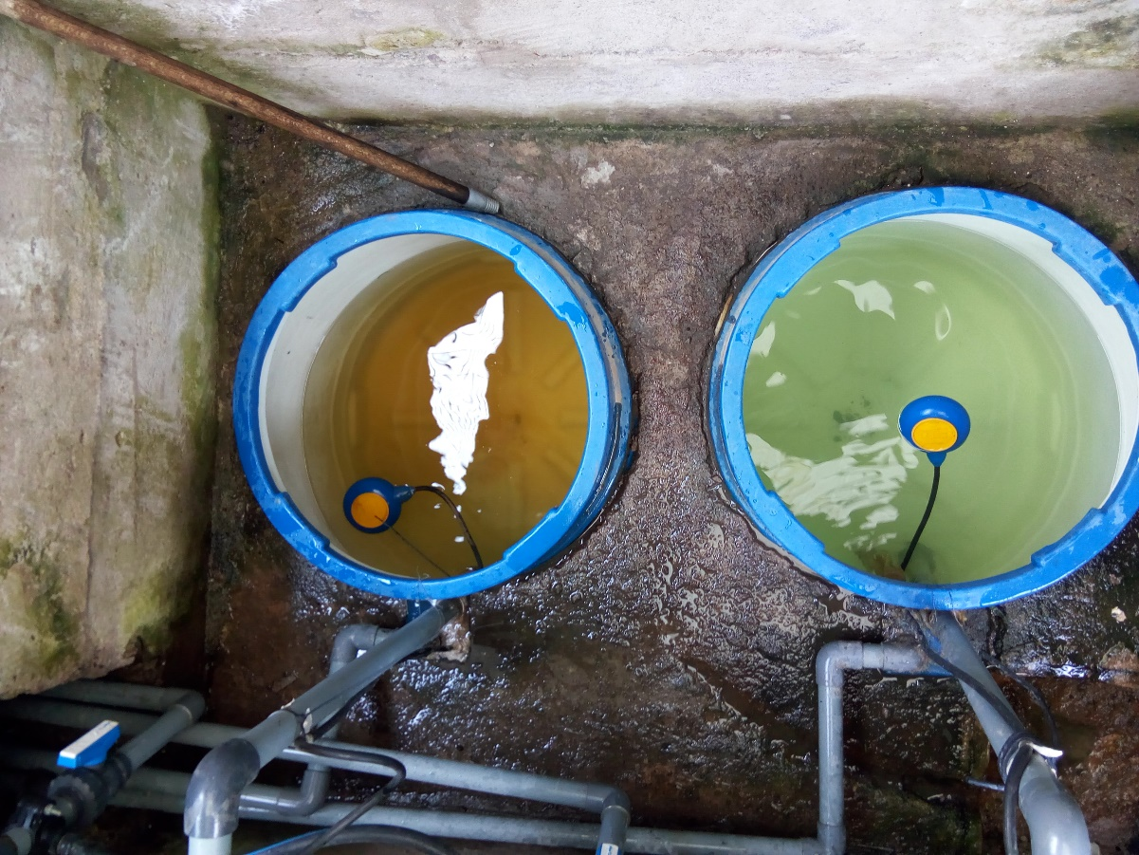
MARCO TEÓRICO
Hidroponía
Cultivo de plantas sin suelo, en el que el suministro total de agua y nutrientes se realiza por medio de soluciones nutritivas (SN) con o sin uso de un medio de soporte o cultivo (sustratos) (Maucieri et al., 2019).
Hidroponía recirculante en tomate
Recolección de los lixiviados.
Popular en Los Países Bajos
En 1 ha se estima un ahorro del 20% SN, 30% agua y 60% fertilizantes.
Reposición de nutrientes de consumo diario.
Riesgo de propagación de patógenos y acumulación de elementos.
Fuente: (Choi K. Y. et al., 2016)

Slide 10
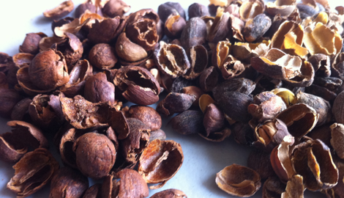
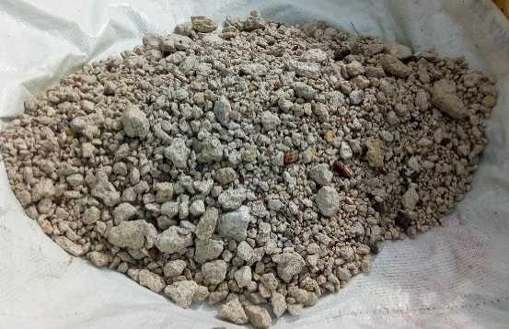
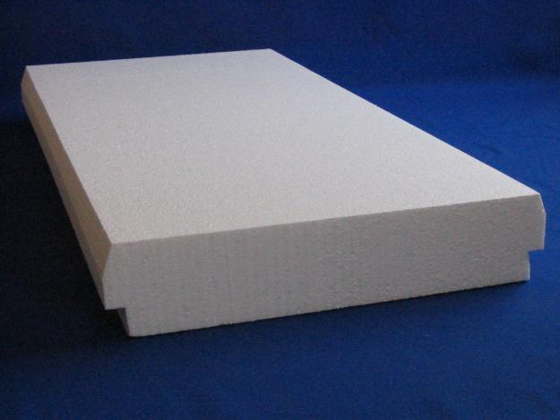
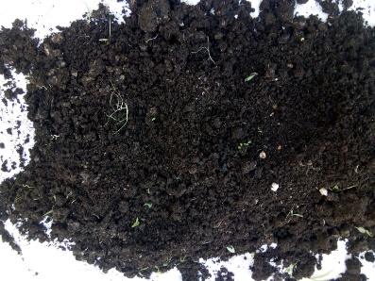
MARCO TEÓRICO
Sustratos hidropónicos
Orgánicos inertes
Residuos y subproductos de la agricultura e industria maderera
Sintéticos
Materiales plásticos y resinas
•Poliestireno
•Poliuretano
Inorgánicos
De origen natural y subprocesos de materiales pétreos
•Arena
•Perlita
•Lana de roca
•Vermiculita
•Cascajo, piedra pómez
•Fibra de madera
•Aserrín
•Cascarilla de arroz •Cascarilla de café
Materia orgánica
Residuos de vegetales y animales en descomposición, compuesta de CHONPS.
Inclusión en contenderos entre 20-50% (v/v)
No recomendable en hidroponía recirculante
Fuente: Maucieri et al. (2019) y Burnett, Mattson, y Williams (2016).

Slide 11
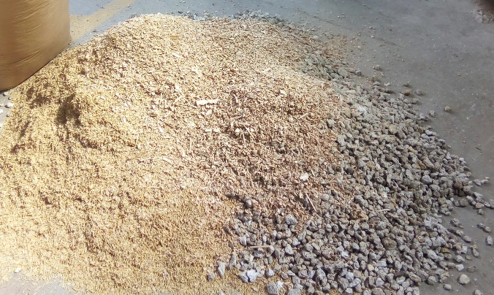
MARCO TEÓRICO
Sustratos hidropónicos
Mixtos
Combinación de sustratos orgánicos inertes, inorgánicos y sintéticos
Bajar la conductividad eléctrica (CE).
Incrementar la capacidad de intercambio catiónico (CIC) entre 6-15mEq/100cc. •Mejorar la porosidad y retención de agua.
Cascarilla de arroz
Cascarilla de café
Rápida descomposición
Alta retención de agua
pH ácido: 4-5
CE 0,6 dS/m
CIC bajo de 1,8 mEq/100g
Baja descomposición y retención de agua
pH ácido: 6
CE 2 dS/m
CIC entre 40-50 mEq/100g
Aserrín (no de pino)
Cascajo
Baja retención de agua
pH ácido: 4-6
CE 0,6 dS/m
CIC bajo de 1,8 mEq/100g
Baja retención de agua
pH alcalino: 7-9
CE entre 0,08-0,12 dS/m
CIC entre 10-20 mEq/100g
Fuente: Maucieri et al. (2019), Nelson (2014) y Xing et al. (2019).

Slide 12

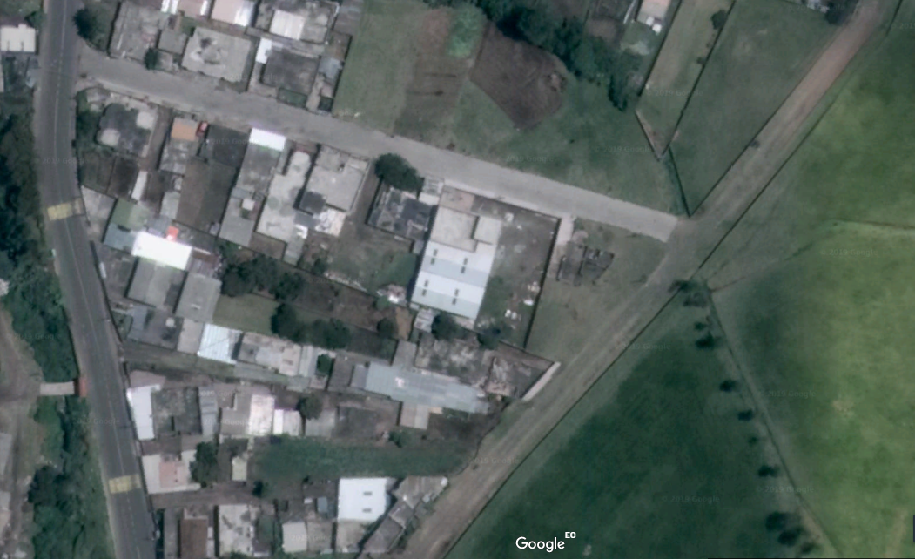
MATERIALES Y MÉTODOS
UBICACIÓN DE LA INVESTIGACIÓN
Provincia: Pichincha
Cantón: Rumiñahui
Parroquia: Cotogchoa
Instalaciones de la empresa Agrovitech
Altitud: 2544 m.s.n.m
T. Media anual: 11,6 °C
Precipitación anual: 1421 mm
Humedad relativa: 81%
Zona de vida Holdridge: Bosque húmedo-montano
Fuente: Google Maps
Fuente: (SIGMA Consultores, 2015).

Slide 13
MATERIALES Y MÉTODOS
Fase de campo
Diseño experimental
CARACTERÍSTICAS DE LAS UNIDADES EXPERIMENTALES
El experimento se dispuso en un diseño completamente al azar (DCA) con arreglo bifactorial (2*2) con 3 repeticiones (R1, R2, R3 y C1, C2, C3).
4 tratamientos con 3 repeticiones cada uno, total de 12 unidades experimentales (UE)
Cada UE estuvo conformada por 14 plantas del cultivar Syta (S) y el cultivar Smarty (C).
Tabla Tratamientos de dos cultivares de tomate cultivados en 2 sustratos mixtos bajo un sistema hidropónico recirculante.
Figura Distribución de las UE en el invernadero.

Slide 14
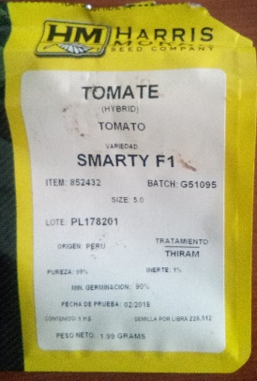
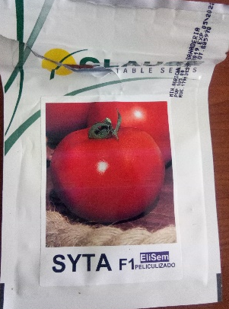
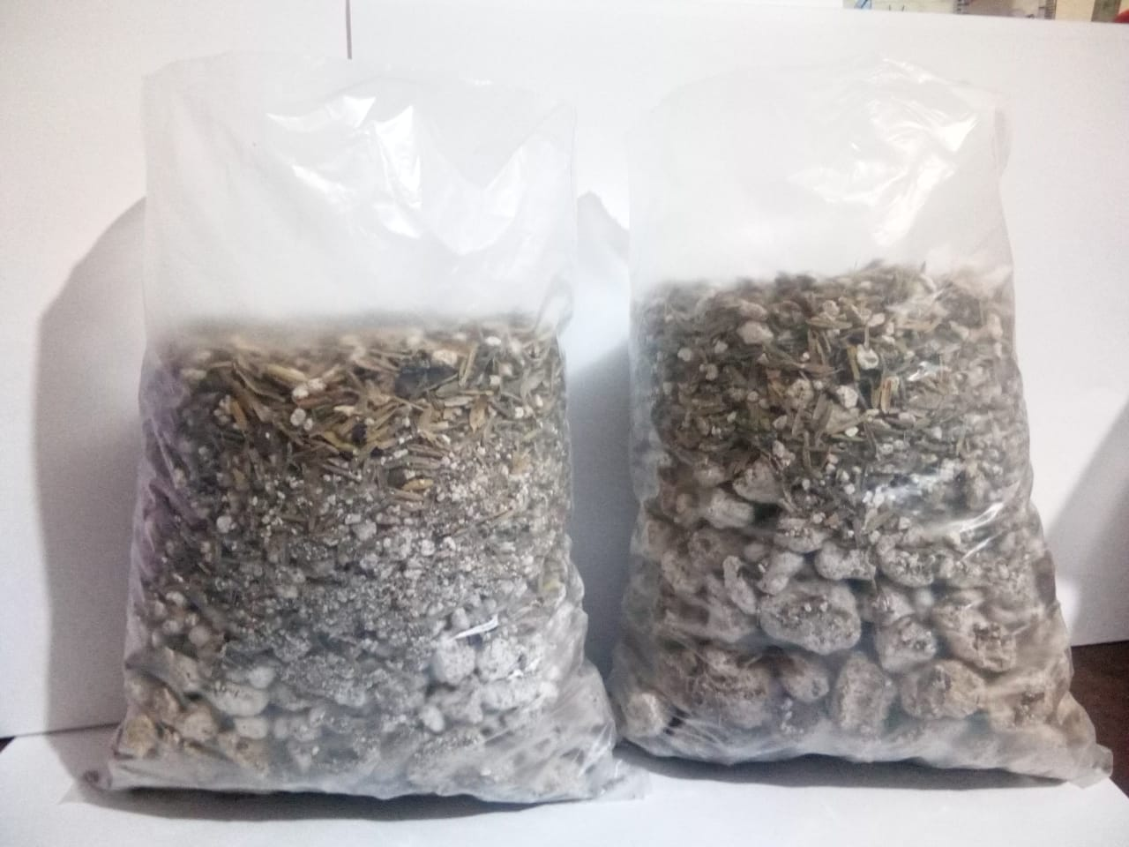
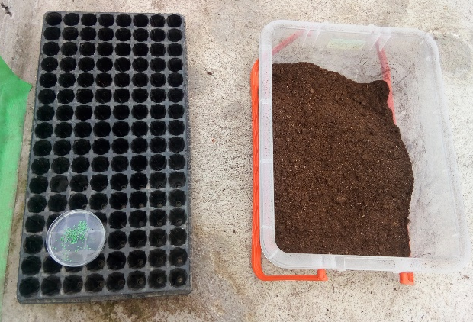
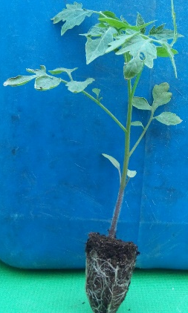
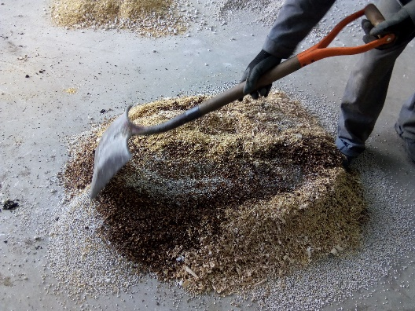
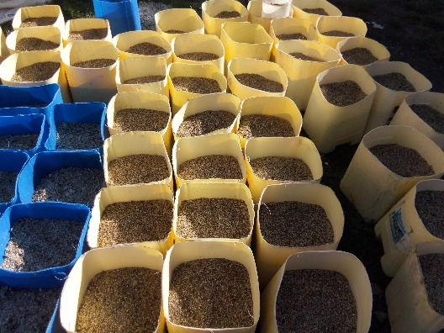
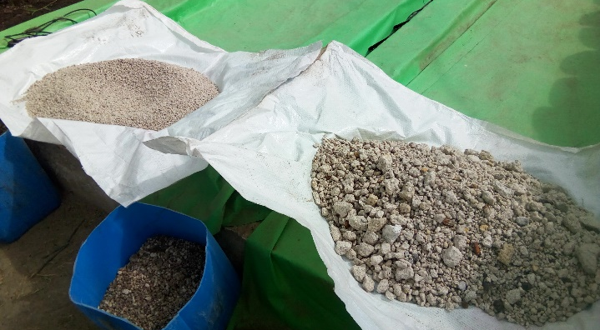
MATERIALES Y MÉTODOS
Manejo del experimento
Plántulas
Sustrato
A
B
Cascarilla de arroz (75%)
Cascarilla de café (12,5%)
Aserrín (12,5)
20%
25%
Trasplante
45 días
4-5 foliolos
15-20 cm de altura
80%
Cascajo (grueso 95% y fino 5%)
75%
12 L sustrato
2 agujeros en la base

Slide 15
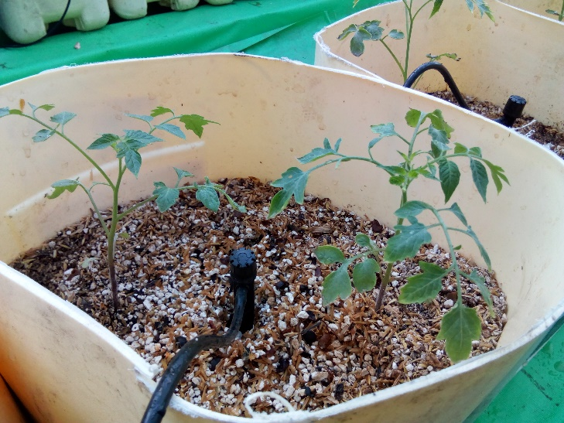
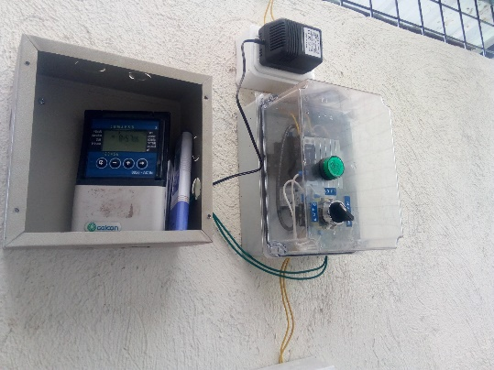
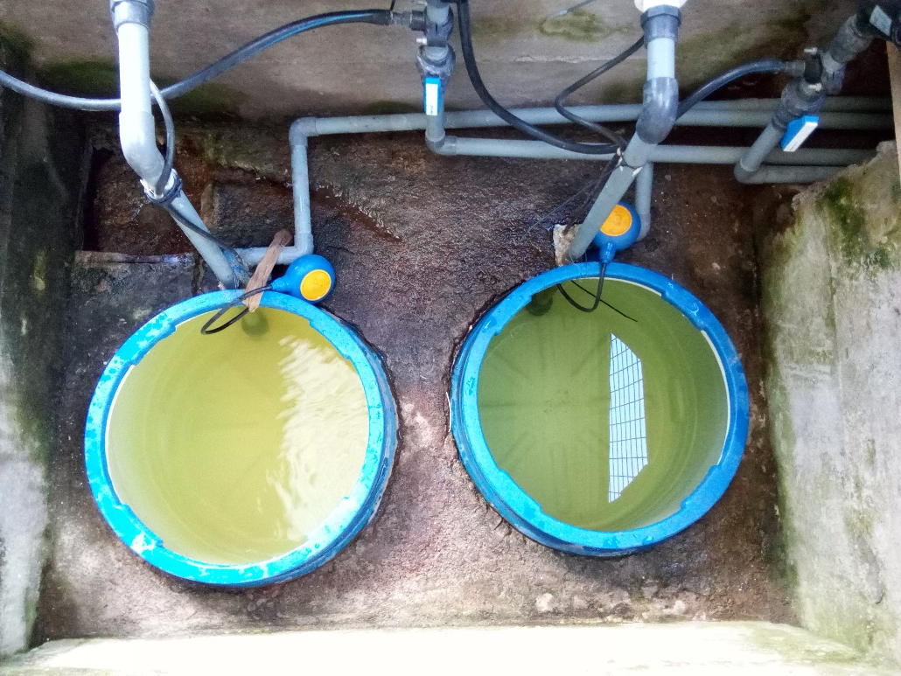
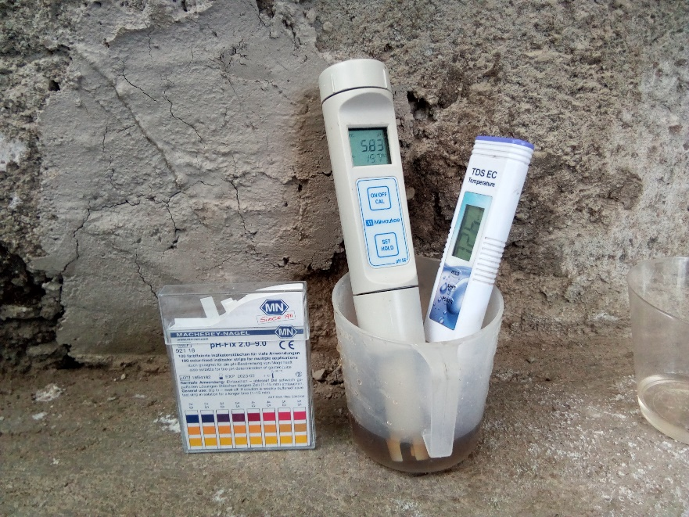
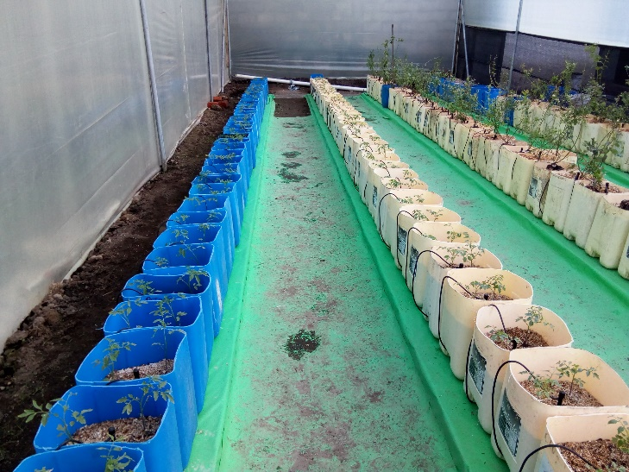
MATERIALES Y MÉTODOS
Marco de plantación
Fertirriego
2 plantas por recipiente
7,14 plantas/m2
Goteros ajustables con estaca (40 L/h)
Sistema Automático TIMER (7-12 riegos, 1minuto)
Desinfección semanal con H2O2 (0,1 cc/L)
Tanque de 250 L

Slide 16
MATERIALES Y MÉTODOS
Tabla 3
Solución nutritiva (ppm o mg/L) para tomate cultivado en 2 sustratos mixtos
Formula nutricional modificada
pH: 5,5-6
Nota. Recuperado de Hochmuth & Hochmuth (1995) y Heuvelink (2018).

Slide 17
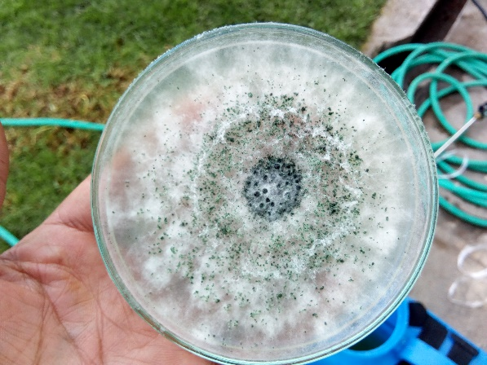
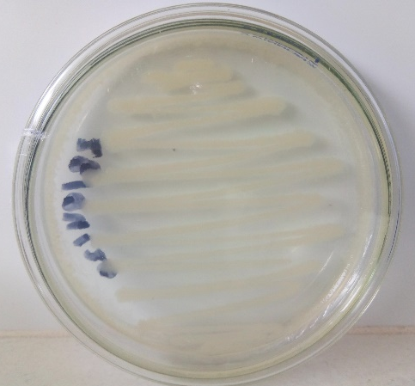
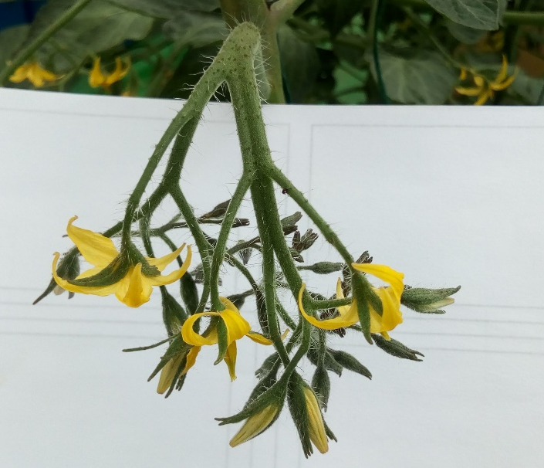
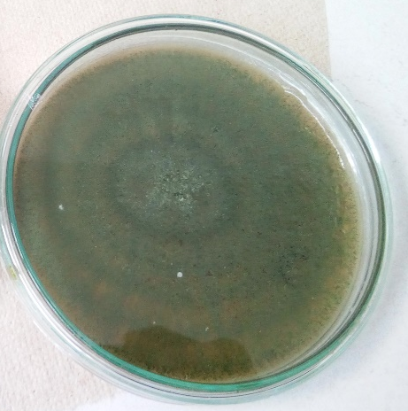
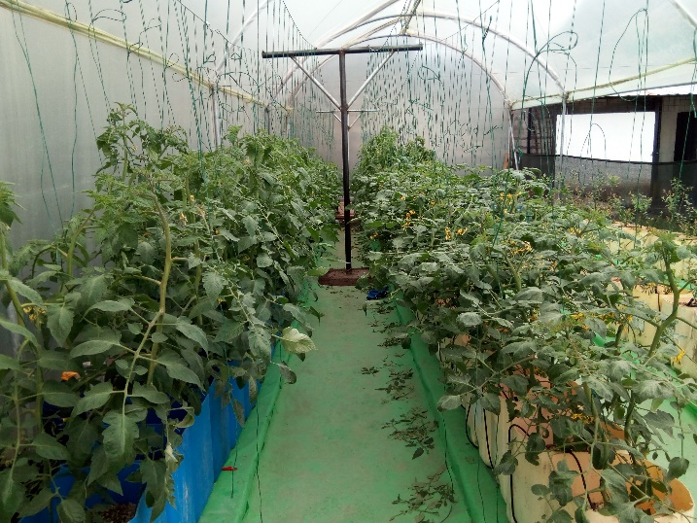
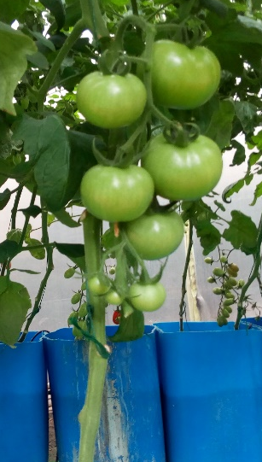
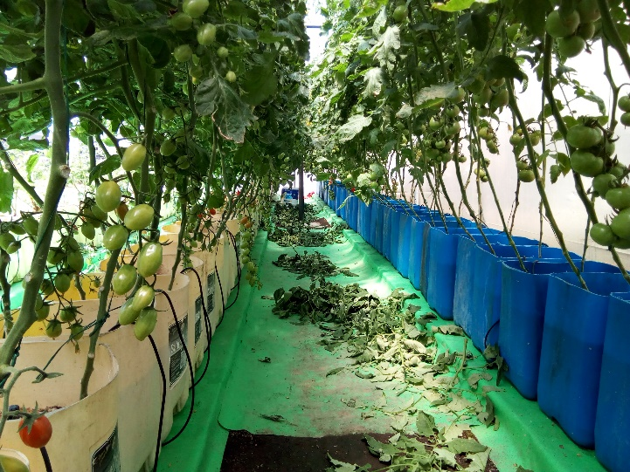

MATERIALES Y MÉTODOS
Control fitosanitario
Podas y manejo
Tutoreo a un eje
Chupones o brotes
Aclareo de flores, frutos pequeños
Primera poda: 4 hojas
Segunda poda:1er racimo
Tercera poda: 2do racimo
Cuarta poda: 3er racimo
Trichoderma sp.
Bacillus thuringiensis
Extractos
Ajo-ají 10 cc/L
Tomillo 2,5 cc/L
Lecanicillium lecanii

Slide 18
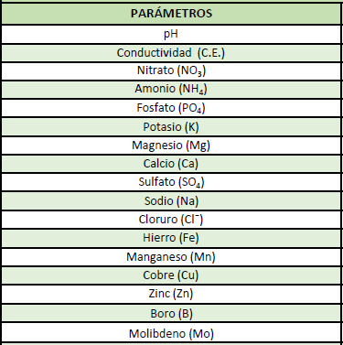
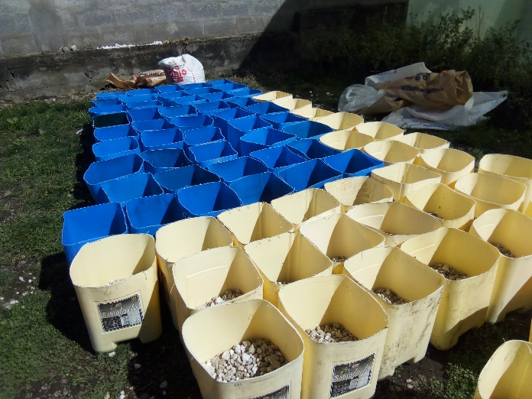

MATERIALES Y MÉTODOS
Variables de estudio
Sustrato hidropónico
Parámetros químicos
Conductividad eléctrica (CE, dS/m),
pH
Capacidad de intercambio catiónico (CIC)
Macro y micronutrientes

Slide 19
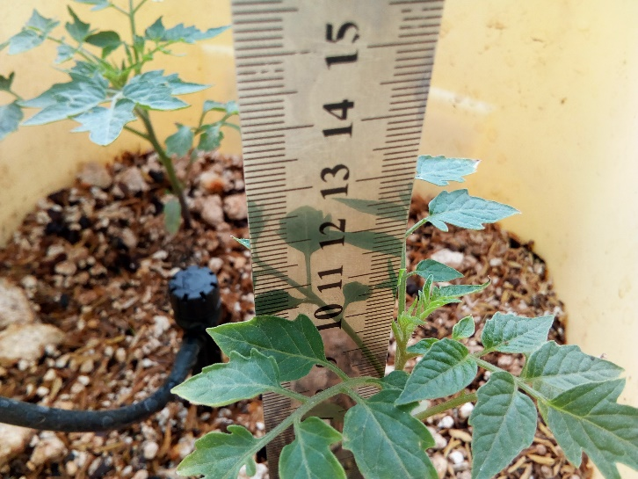
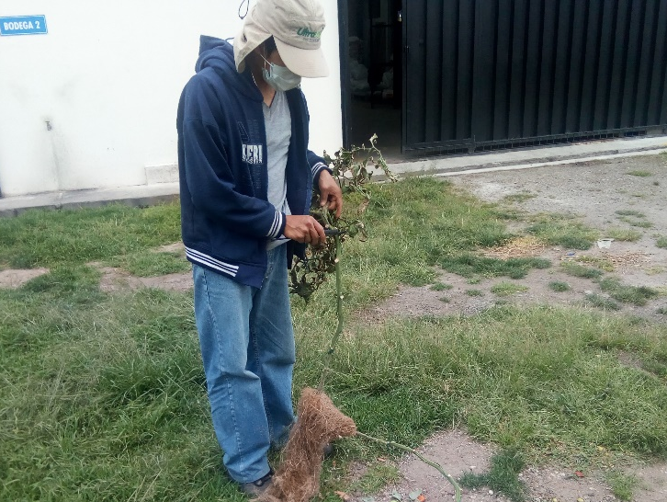
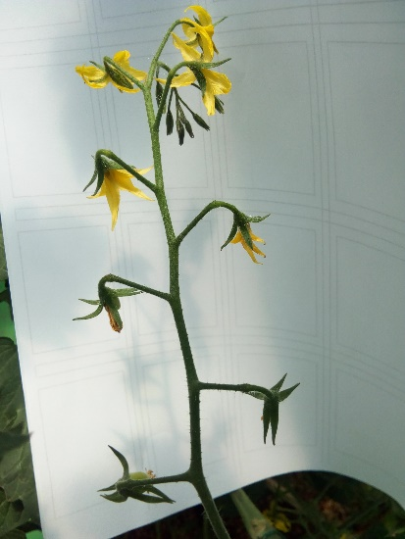
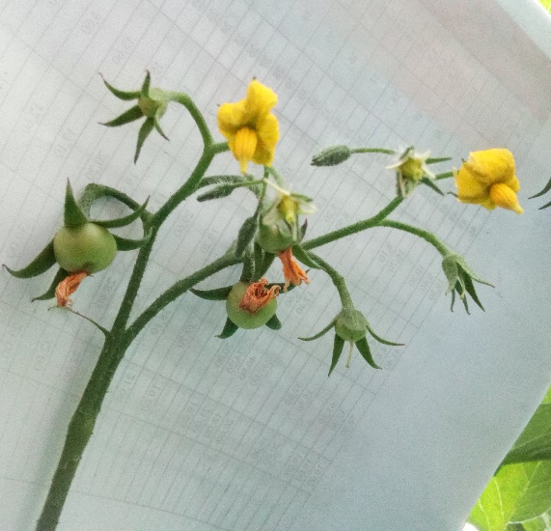
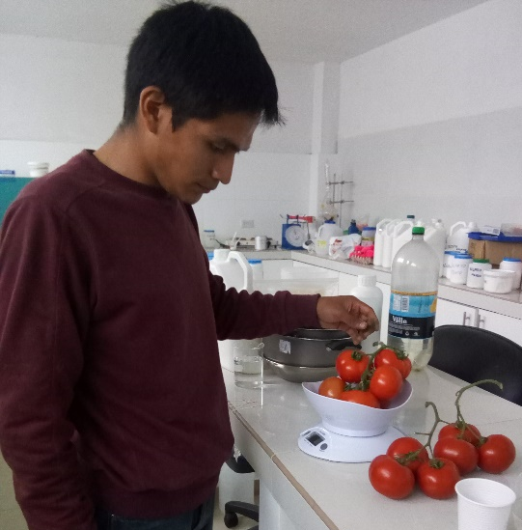
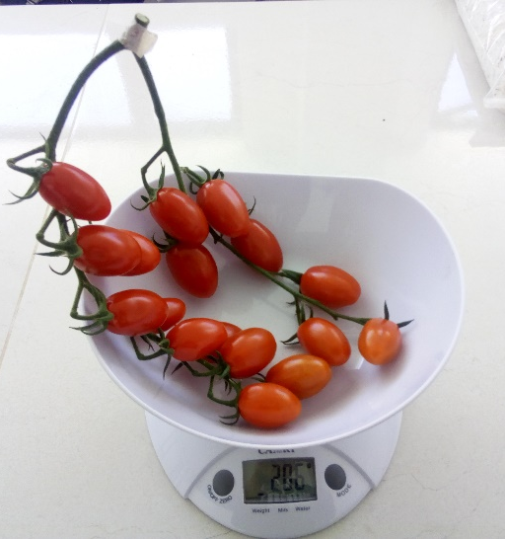
MATERIALES Y MÉTODOS
Fisiológicas y productivas
Altura: 0-62 días después del trasplante
Diámetro de tallo: 1-2-5 racimo
Número de flores por racimo
Número de frutos y peso por racimo

Slide 20
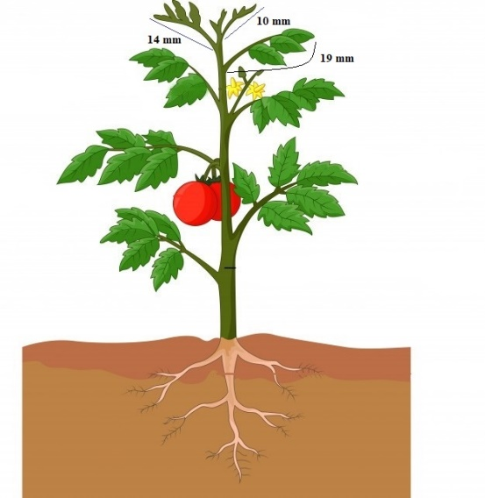
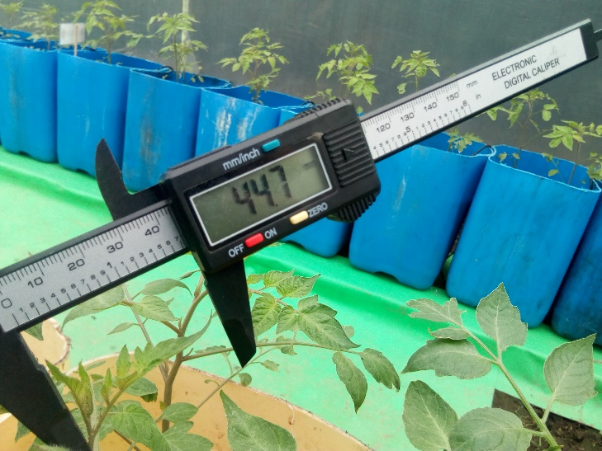
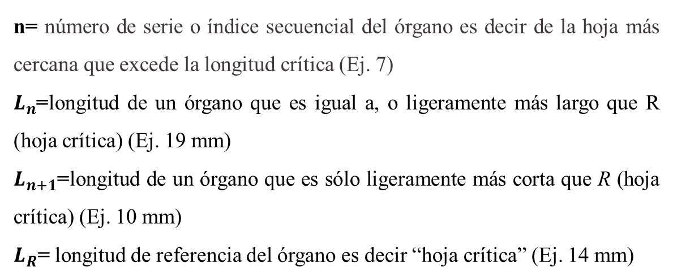
MATERIALES Y MÉTODOS
Fisiológicas y productivas
Índice plastocrónico: 1era-5ta floración
IP=n+(ln L_{n} – Ln_{R})/(ln L_{n} – ln L_{n+1})
n= número de serie o índice secuencial del órgano es decir de la hoja más cercana que excede la longitud crítica (Ej. 7)
$L_{n}$=longitud de un órgano que es igual a, o ligeramente más largo que R (hoja crítica) (Ej. 19 mm)
$L_{n+1}$=longitud de un órgano que es sólo ligeramente más corta que R (hoja crítica) (Ej. 10 mm)
$L_{R}$= longitud de referencia del órgano es decir “hoja crítica” (Ej. 14 mm)
Fuente: Erickson y Michelini (1957)

Slide 21
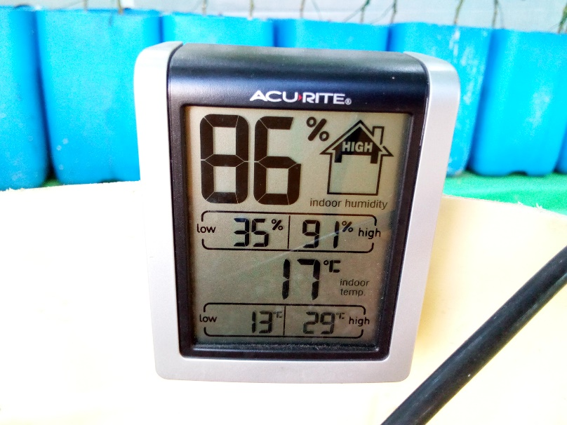
MATERIALES Y MÉTODOS
Fisiológicas y productivas
Grados días de crecimiento (GDC o °D)
GDD= [(Tmax + Tmin)/2]-Tbase; si (Tmax + Tmin)/2 > Tbase y (Tmax + Tmin)/2 < Tcutoff
GDD= Tcutoff – Tbase; si (Tmax + Tmin)/2 ≥ Tcutoff
GDD= 0; si (Tmax + Tmin)/2 ≤ Tbase
Donde:
Tmax y Tmin= temperaturas diarias máximas y mínimas respectivamente
Tbase y Tcutoff= temperatura base (10°C) y temperatura de corte (32,2 °C) respectivamente.
Fuente: (Erickson y Michelini, 1957; Zalom y Wilson, 1999; López, 2016)
9
12
15
17

Slide 22
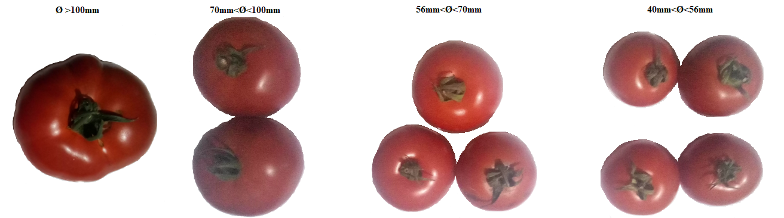
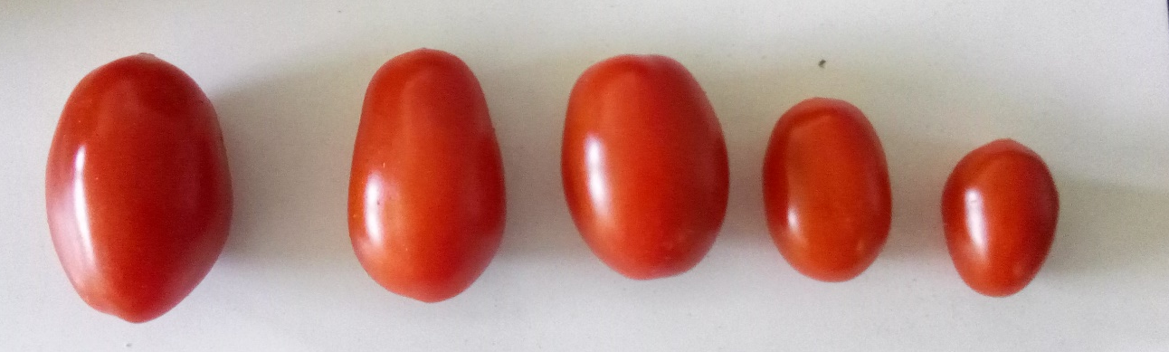
MATERIALES Y MÉTODOS
Calidad de fruto
Syta
Gigante
Grande
Mediano
Pequeño
Fuente: (Instituto Ecuatoriano de Normalización [INEN], 2013)
Smarty

Slide 23






pH zumo
Peso individual
Grados Brix
Materia seca del fruto

Slide 24

MATERIALES Y MÉTODOS
Análisis estadístico
Los datos fueron sometidos a un análisis de varianza (ANOVA) paramétrico y no paramétrico para diseños factoriales.
Las medias de los tratamientos se compararán con la prueba post-hoc Tukey (p<0,05) y Kruskal y Wallis (p<0,05) para establecer diferencias significativas (p<0.05)
Se usó software estadístico INFOSTAT y estadística descriptiva (Versión 2020i).

Slide 25
RESULTADOS Y DISCUSIÓN
  Caracterización química de los sustratos mixtos
Tabla Características químicas de los sustratos mixtos
Sonneveld y Voogt (2009), recomiendan: Cl⁻ <106 mg/L, PO4=78 mg/L y Zn=0,09 mg/L.
Besford (1979) y Zhu et al. (2017), mencionan que el P promueve un mayor número de flores, mejor desarrollo de los frutos, un mejor crecimiento vegetativo y resistencia a enfermedades (RE).
Aplicaciones de Zn estimulan una mejor floración, cuajado y RE (Ali, Mehraj, y Jamal Uddin, 2015).
Nota. Caracterización química de los sustratos sin y con cultivo, ª Medias ± error estándar con la misma letra denota que no hay diferencias significativas (Tukey, p<0,05).

Slide 26


RESULTADOS Y DISCUSIÓN
  Caracterización química de los sustratos mixtos de cultivo
Tabla Características químicas de los sustratos mixtos
Sustratos:
Turba-vermiculita un pH de 7,1 y CE de 1,1 dS/m (Xiong et al., 2017).
Vermiculita y perlita, un pH de 8,66 y 7,54 y CE de 0,037 y 0,024 dS/m respectivamente (Surrage et al., 2010).
CIC recomendado en sustratos hidropónicos es 6-15 mEq/100g (Nelson, 2014).
Los sustratos orgánicos incrementan su CIC por la descomposición del material y acción microbiana. (Domeño, Irigoyen, y Muro, 2009)
Nota. Caracterización química de los sustratos sin y con cultivo, ª Medias ± error estándar con la misma letra denota que no hay diferencias significativas (Tukey, p<0,05).

Slide 27


Figura
Efecto por alta salinidad para los cultivares de tomate Syta (a) y Smarty (b)
Nota. Las imágenes representan el enrollamiento apical y pérdida de crecimiento por alta salinidad de la solución nutritiva y sales acumuladas en el sustrato.

Slide 28


RESULTADOS Y DISCUSIÓN
  Parámetros de crecimiento vegetal
Figura Crecimiento de los cultivares Syta (S) y Smarty (Sm) en dos sustratos mixtos
Figura Promedio ± error estándar del diámetro de tallo (mm) de los cultivares Syta y Smarty
Nota. El gráfico representa el crecimiento del diámetro medido al 1er, 2do y 3er racimo de los cultivares, Syta (S) y Smarty (Sm) cultivados en dos sustratos: 20% y 25% de materia orgánica inerte (Tukey, p<0,05).
Nota. El gráfico representa el crecimiento de los cultivares, Syta y Smarty en dos sustratos: 20% y 25% de materia orgánica inerte
Cultivar Syta
A los 72 ddt, la altura fue de 293,3 cm (21 hojas) (Alemán Pérez et al., 2016).
Guanoluisa (2014), reportó una altura promedio de 2,41 m (96 ddt-N.F.T.). Además obtuvo un diámetro de tallo al primer y quinto racimo de 9,15 y 7,65 mm respectivamente.
Cultivar Smarty
Hidayat, Frasetya, y Syamsudin (2018), para el cultivar Tropical Ruby, con forma y tamaño similares a Smarty, obtuvieron a los 49 ddt, una altura de planta entre 141,2-166,6 cm.

Slide 29



RESULTADOS Y DISCUSIÓN
Figura Promedio ± error estándar del índice plastocrónico y tiempo térmico del cultivar Syta (A) y Smarty (B)
A
B
Tabla Coeficiente de correlación entre el índice plastocrónico y tiempo térmico (˚D) de los cultivares Syta y Smarty
Predicción de la fenología de plantas de tomate Jack, las correlaciones fueron positivas (r=0,71-0,94; p<0,05) (Riga, 2015)
Recomendable para invernaderos con condiciones controlados, en campo abierto e invernaderos sencillos, presenta muchas fluctuaciones (Zalom & Wilson, 1999).

Slide 30



RESULTADOS Y DISCUSIÓN
Rendimiento y Calidad de fruto cosechado
Tabla Rendimiento de dos cultivares de tomate (Syta y Smarty) producidos en dos sustratos mixtos
ª Cosecha al racimo 5
^{b} Medias ± error estándar (n=3) con la misma letra denota que no hay diferencias significativas entre los diferentes tratamientos (Tukey, p<0,05).
^{c} Densidad de 7,14 plantas por metro cuadrado
Incremento en 1036% y 944% al valor promedio nacional del 2018 y 2019, que fueron de 2,06 kg/m² y 2,26 kg/m² respectivamente (INEC, 2020).
Tomate riñón
Tomate cherry
1,47 y 1,08 kg/planta (Pasorn et al., 2018)
0,83-1,39 kg/planta (Hidayat, Frasetya, y Syamsudin, 2018).
En N.F.T. con 10 racimos, se obtuvo 21,24 kg/m² (1,63 plantas/m²) (Guanoluisa, 2014).
En acolchado con 8 racimos consiguieron rendimiento menor, de 16,30kg/m² (3,61 plantas/ m²) (Alemán Pérez et al., 2016).

Slide 31

Tabla Rendimiento y calidad individual de los cultivares: Syta (S) y Smarty (Sm) cultivados en 20% y 25% de material orgánico inerte.
En cultivares de tomate riñón, los °Brix recomendados son: entre 4-6 y pH>4 (Riga, 2015 y Fanasca et al., 2007).
Para cultivares de tomate cherry, se recomiendan °Brix entre 8-12 y pH>4 (Pasorn et al., 2018 y Conversa et al., 2003).
ª Medias ± error estándar (n=3) con la misma letra denota que no hay diferencias significativas entre los diferentes tratamientos (Kruskal y Wallis, p<0,05)
ns=no significativo
Cultivar Syta
Guanoluisa (2014), bajo un sistema hidropónico N.F.T. obtuvo un peso de racimo de 1303 g
Alemán Pérez et al. (2016), en sistema acolchado, consiguieron un peso de racimo de 561 g

Slide 32
Tabla Calidad y peso de fruto del cultivar Syta
Nota. La calidad y peso de fruto es dado por categoría cultivado en dos sustratos mixtos: 20 y 25% de material orgánico inerte, ª Medias ± error estándar (n=3) con la misma letra denota que no hay diferencias significativas en dirección de filas (Tukey, p<0,05), ns=no significativo, ^{b} Porcentaje del total de rendimiento (kg/m²).
Venkadeswaran et al., (2018), para distintos genotipos de tomate cherry, reportaron pesos entre 3,28-15,96 gramos.
Tabla Calidad y peso de fruto del cultivar Smarty
ª Medias ± error estándar (n=3) con la misma letra denota que no hay diferencias significativas (Tukey, p<0,05)

Slide 33
CONCLUSIONES
No se encontraron diferencias estadísticamente significativas de los sustratos en el rendimiento, sin embargo, la combinación de 25% de material orgánico inerte y 75% de material inorgánico son una proporción adecuada para cultivo de tomate riñón y cherry en hidroponía recirculante que permiten en buen desarrollo radicular y nutrición, debido a una buena capacidad de intercambio catiónico, conductividad eléctrica baja. Además, al mantener la humedad por mayor tiempo, permite ampliar la frecuencia de riego y ser eficiente con el uso de agua.
Se obtiene un incremento del 10,45% y 2,22% en rendimiento por metro cuadrado en los cultivares Syta y Smarty respectivamente con el sustrato que contiene un 25% de material orgánico. De igual manera se obtuvo un mayor porcentaje de frutos de la categoría grande (Tomate Syta) y aumento de los grados brix en ambos cultivares. Sin embargo, aún existe una brecha para mejorar los rendimientos y la calidad de la fruta individual mejorando el manejo cultural y corrigiendo los nutrientes en la solución nutritiva.

Slide 34
CONCLUSIONES
En la fisiología de la planta, ambos sustratos permitieron un buen desarrollo fisiológico: tasa de crecimiento de altura semanal, diámetro de tallo, número de flores cuajadas y biomasa del fruto. Por lo tanto el sistema hidropónico recirculante es recomendado para los cultivares Syta y Smarty por la eficiencia del uso de agua, por cada kilogramo de fruta fresca se necesitaron 60 litros (140 ddt).

Slide 35
RECOMENDACIONES
La materia orgánica, no se recomienda en hidroponía recirculante debido a que cambia la conductividad eléctrica y pH de la solución nutritiva. Al final e inicio de cada ciclo productivo, es recomendable lavar y desinfectar los sustratos evaluados para bajar cantidad de sales retenidas en las partículas. En climas calurosos, es necesario manejar un 25% de material orgánico para retener humedad y en climas templados se puede usar solo material inorgánico o combinado con un 10% de material orgánico.
El consumo de fósforo y zinc por parte de ambos cultivares es alto, y favorece una mejor floración, cuajado, y resistencia a enfermedades, por lo que se recomienda incrementar su concentración en la solución nutritiva desde el momento del trasplante.
Con base en el índice plastocrónico y grados días desarrollo, se recomienda realizar podas de hojas del primer racimo cuando se tenga 25 hojas y luego podas semanales de 2 hojas hasta dejar entre 15-18 foliolos durante todo el ciclo del cultivo. Igualmente, el aclareo de flores y frutos, el número recomendado a dejar por racimo es de 5-6 frutos para tener homogeneidad en peso y maduración.

Slide 36



Slide 37




